Slide 1
Të dhënat e punimit kryesor
Autori/ët | Juri Mattila, Timo Seppälä, Pellervo Valkama, Taneli Hukkinen, Kary Främling, Jan Holmström
Titulli | Blockchain-based deployment of product-centric information systems
Viti i publikimit | 2021
Emri i Konferencës/Revistës | Science Direct
DOI / Link Shkencor | https://www.sciencedirect.com/science/article/pii/S0166361520305765
Numri i citimeve | 16

Slide 2
Abstrakt
Ky punim analizon qasjen e propozuar nga Mattila et al. (2021), e cila prezanton një mekanizëm të ri për menaxhimin e informacionit të produkteve përmes teknologjisë blockchain.
Zgjidhja synon të adresojë tri sfida kryesore:
  mungesën e bashkëpunimit ndër-industrial,
  fragmentimin e të dhënave dhe
  mungesën e ruajtjes se informacionit të ciklit jetësor të produkteve.
Autorët propozojnë një sistem të decentralizuar ku asetet fizike tokenizohen dhe gjurmohen gjatë ciklit të tyre jetësor përmes smart contracts. Për demonstrim përdoret një vinç ngarkues, i cili përfaqëson një produkt me shumë palë të përfshira gjatë jetës së tij. Përmes mekanizmave të konsensusit, zgjidhja synon të mundësojë mbledhjen e të dhënave me vlerë nga të gjithë aktorët dhe një platformë vetëqëndrueshme për shkëmbimin e tyre. Analiza vlerëson kontributet inovative të punimit, kufizimet teknike dhe potencialin e tij për transformimin e zinxhirit të vlerës industrial.

Slide 3
Përmbjatja
Distributed ledger technology (DLT)
Blockchain
Asset-centric computing
Studimi i literaturës
Analiza
Konkluzioni
Future Work
Mendimi Kritik
Përmirësimet e mundshme
Krahasimi me punimin tjetër
Reflektimi mbi procesin kërkimor

Slide 4
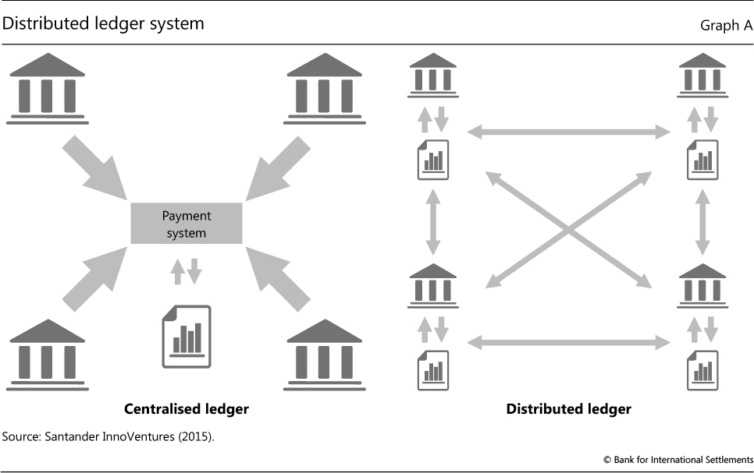
Distributed ledger technology (DLT)
DLT është një bazë e të dhënave e shpërndarë që ruan një kopje të të dhënave në një rrjet të shpërndarë kompjuterësh. Kjo siguron që të dhënat të jenë të disponueshme në mënyrë transparente dhe të besueshme.

Slide 5
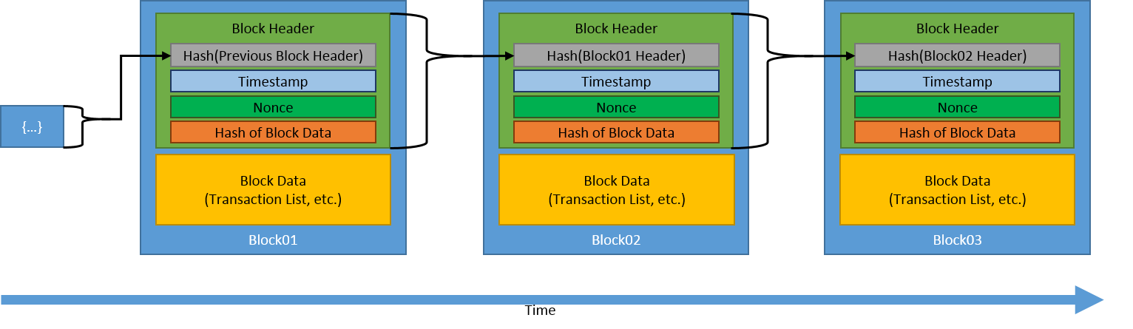
Blockchain

Slide 6
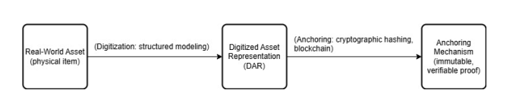
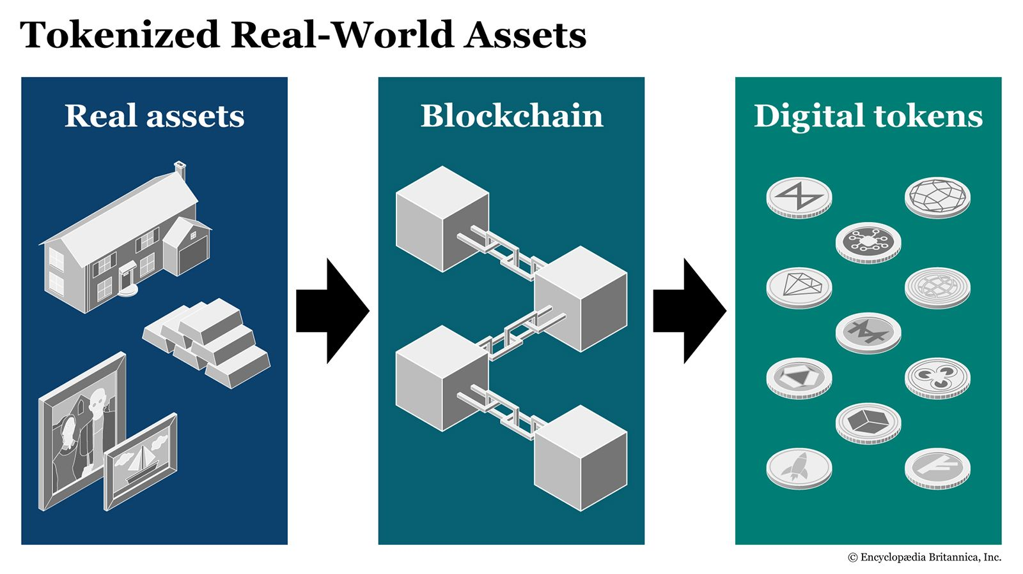
Asset-centric computing

Slide 7
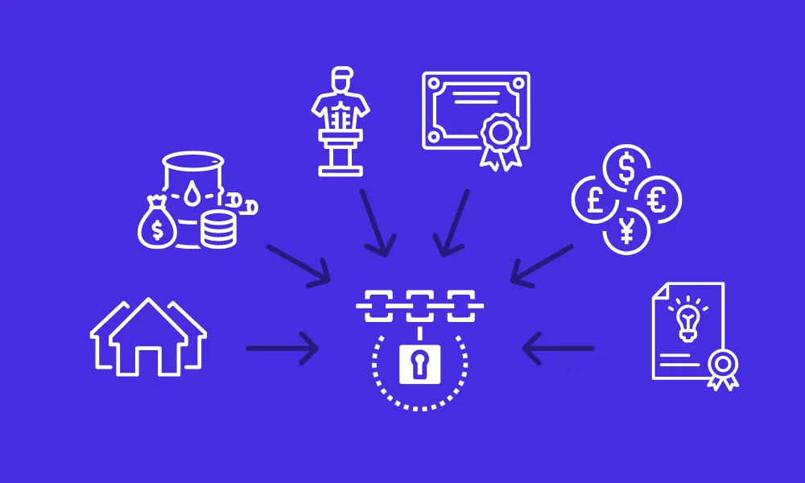
Rendesia dhe objektivat
Pse është e rëndësishme:
  Produktet kalojnë në shumë duar → të dhënat humbasin ose nuk ndahen
  Rritet kërkesa për gjurmueshmëri, siguri dhe verifikueshmëri të informacionit
Objektivat e punimit:
  Të analizojë nëse blockchain mundëson një sistem të qendrueshëm ndër-industrial të të dhënave
  Të vlerësojë mundësinë e incentivimit ekonomik për pjesëmarrësit

Slide 8
Studimi i literaturës
Problemet aktuale të industrisë në menaxhimin e aseteve
Sot, menaxhimi i aseteve paraqet sfida të mëdha, pasi sistemi nuk është i qëndrueshëm dhe as autonom. Çdo kompani mban gjurmët e aseteve vetëm për nevojat e veta të brendshme. Mirëpo, kur këto asete shkëmbehen ndërmjet aktorëve të ndryshëm, informacioni humbet dhe në kompaninë pritëse ato regjistrohen përsëri si asete të reja.
Ideja bazë e këtij punimi është krijimi i një sistemi të menaxhimit të informacionit që është i përqendruar te produkti dhe i aftë të ruajë integritetin e të dhënave gjatë gjithë ciklit jetësor të tij.
Sistemi duhet të plotësojë kërkesat dhe specifikimet në vijim:
  Mundësimi i pjesëmarrjes nga të gjitha palët e interesuara
  Parandalimi i fragmentimit të të dhënave dhe proceseve në një mjedis dinamik
  Sigurimi i qëndrueshmërisë së të dhënave dhe platformës gjatë gjithë jetëgjatësisë së produktit

Slide 9
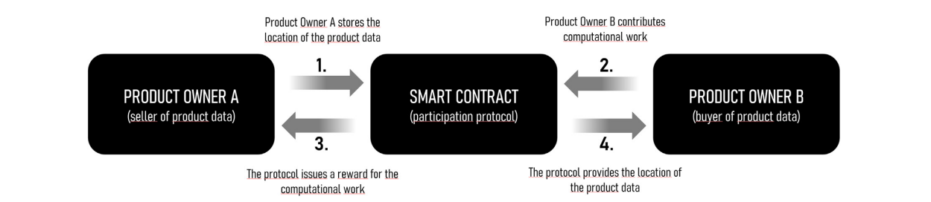
Analiza
Qëllimet
  Krijimi i një sistemi ku informacioni i produktit :
    është i vetëm, i vërtetueshëm dhe
    i aksesueshëm nga të gjithë aktorët
  Implementim ndër-industrial pa një autoritet qendror

Slide 10
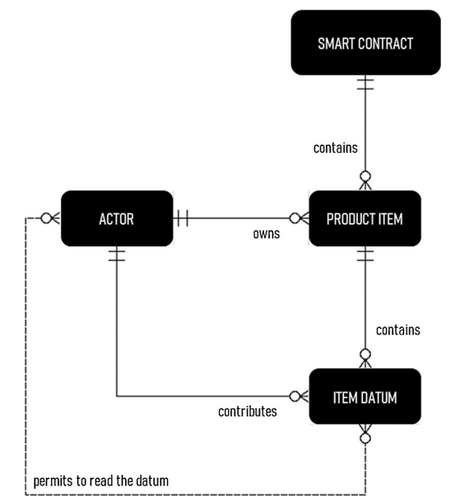
Analiza
Metodologjia
  Explorative Design Science Research
  Intervista me ekspertë të industrisë
  Studim demonstrues me vinç ngarkues si aset fizik
  Smart contract në Ethereum

Slide 11
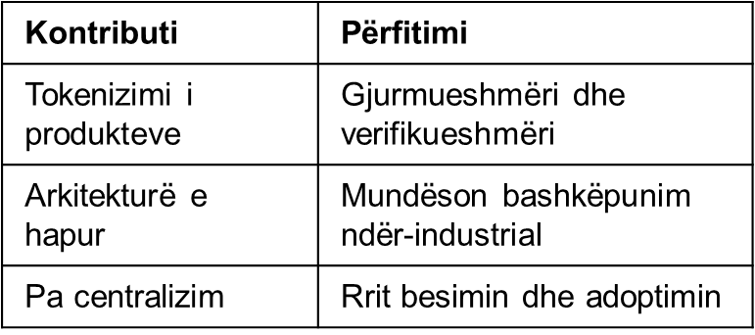
Analiza
Analiza kritike e rezultateve dhe diskutimit

Slide 12
Konkluzioni
Blockchain ofron platformë ideale për PLM ndër-industrial
Smart contracts lejojnë kontroll dhe transparencë të të dhënave
Demonstrimi provon fizibilitetin konceptual të qasjes
Në një konfigurim të tillë sistemi:
  asnjë pjesëmarrës nuk është i detyruar të marrë pjesë në zhvillim, ofrim ose financim të arkitekturës së sistemit,
  ndërsa asnjë rol apo funksion nuk është i ndaluar për asnjë pjesëmarrës të gatshëm ta ofrojë atë funksion.

Slide 13
Future Work
Interoperabiliteti ndër-aplikativ
Blockchain vetëm për tokenizim
DAR / TAR / Root Asset Profile
Modernizimi i modelit të të dhënave përmes Asset-Centric Computing:
  DAR (Digital Asset Record) → përfaqësimi unik i produktit në blockchain
  TAR (Transaction Asset Record) → të gjitha ngjarjet/transaksionet që ndodhin gjatë ciklit jetësor
  Root Profile → identiteti kryesor i asetit, i ndërlidhur me modele të ndryshme PLM

Slide 14
Mendimi Kritik
Punimi paraqet një kontribut të rëndësishëm në tokenizimin e aseteve dhe menaxhimin ndër-industrial të informacionit. Ideja e decentralizimit eliminon varësinë nga një aktor qendror dhe rrit transparencën.
Megjithatë, mungojnë analiza të detajuara të:
  performancës së sistemit në rrjete të mëdha
  çështjeve të privatësisë dhe GDPR
  kostos reale të adoptimit nga industritë

Slide 15
Përmirësimet e mundshme
Aspekti | Përmirësimi i propozuar
Arkitektura | Ndërtimi i një hybrid model ku vetëm hashes ruhen në blockchain
Modeli i të dhënave | Integrimi i DAR / TAR / Root Profile për ndërlidhje të standardizuar
Siguria & Privatësia | Përdorimi i ZKP, DID, Confidential Computing
Testimi | Skenarë industrialë të shumtë me krahasim metrikash realiste
Adoptimi | Strategji dhe analiza ekonomike për ndërmarrjet

Slide 16
Krahasimi me punimin tjetër
Punimi krahasues
“Towards Blockchain-enabled Open Architectures for Scalable Digital Asset Platforms”
Përmbledhje e punimit krahasues :
Ky punim adreson domosdoshmërinë e një arkitekture të hapur për menaxhimin e aseteve dixhitale në ekonomi industriale dhe ofron një qasje të bazuar në aset (asset-centric approach). Autorët prezantojnë konceptin e “Digital Twin Container”, një objekt dixhital që përfaqëson asetin fizik, duke lejuar:
  ruajtjen e gjurmueshmërisë (shënimeve kritike) on-chain,
  ndërsa metadatat, përditësimet dhe logjika operacionale të qëndrojnë off-chain.
Qasja synon të ruajë avantazhet e blockchain (integritet, transparencë, qëndrueshmëri) pa krijuar ngarkesë të tepërt në rrjet. Për më tepër, punimi fokusohet në interoperabilitetin me sistemet ekzistuese të produkteve dhe zinxhirit të furnizimit si PLM, ERP dhe MES, duke e bërë adoptimin të qëndrueshëm dhe gradual për industrinë.

Slide 17
Reflektimi mbi procesin kërkimor
Nga analiza e këtij punimi kam kuptuar rëndësinë e:
  verifikimit kritik të zgjidhjeve teknologjike, jo vetëm të asaj që propozohet
  vlerësimit të praktikueshmërisë para adoptimit industrial
  rëndësinë e modeleve të standardizuara të të dhënave (si DAR/TAR)
  dokumentimit të qartë të metodologjisë dhe vëmendjes ndaj kufizimeve

